Slide 1

Entwicklung der Webanwendung
„Matratzenfinder“
Zur Vereinfachung von Produktempfehlungen
aufgrund von Kundenwünschen
Von Cindy Hinze
Fachinformatikerin Anwendungsentwicklung
Inhalt

Slide 2
Inhalt
1
2
3
4
5
6
Einleitung
Planung
Analyse
Entwurf
Umsetzung
Fazit
Einleitung

Slide 3



Projektumfeld
Gründung 2014
Verkauf und Beratung von Matratzen, Betten etc.
Informieren rund ums „Schlafen“
Onlineshop, Schlafblog und –lexikon
Meine Rolle:
Praktikantin im Web-Design
Einleitung
2
3
4
5
6
Planung
Analyse
Entwurf
Umsetzung
Fazit
1
Einleitung

Slide 4

Projektziel
Webapplikation für Matratzen
WordPress-Plugin
Auswählbare Elemente zu Anforderungen (z.B. Matratzengröße)
Endergebnis: passende Produkte
Datenbank mit ausgewählten Matratzen
Optisch am Onlineshop angepasst
Einleitung
2
3
4
5
6
Planung
Analyse
Entwurf
Umsetzung
Fazit

Slide 5






Projektbegründung
Entlastung
Verkäufer & Berater
Kunden
Einleitung
2
3
4
5
6
Planung
Analyse
Entwurf
Umsetzung
Fazit
1
Planung
Einleitung

Slide 6







Ressourcen
Visual Studio Code
WordPress
XAMPP
Microsoft Word
GitHub
1
Planung
3
4
5
6
Einleitung
Analyse
Entwurf
Umsetzung
Fazit
Einleitung
2
Planung

Slide 7
Prozess
Wasserfallmodell
Phase | Zeit in Stunden
Analyse | 8
Entwurf | 7
Implementierung | 41
Testphase | 6
Einrichtung und Abnahme | 7
Dokumentation | 11
Gesamt | 80
1
Planung
3
4
5
6
Einleitung
Analyse
Entwurf
Umsetzung
Fazit
2
Analyse
Planung

Slide 8
Projektkosten
Vorgang | Personal | Zeit | Kosten pro Stunde | Gesamt
Entwicklung | Auszubildende | 80 h | 5 € | 400 €
Designentwurf | Mitarbeiter (Social-Media-Marketing) | 3 h | 5 € | 15 €
 |  |  |  | 415 €
1
2
Analyse
4
5
6
Einleitung
Planung
Entwurf
Umsetzung
Fazit
Planung
3
Analyse

Slide 9
Make or Buy?
1
2
Analyse
4
5
6
Einleitung
Planung
Entwurf
Umsetzung
Fazit

Slide 10
IST-Analyse
Kunden
Verkäufer & Berater
1
2
Analyse
4
5
6
Einleitung
Planung
Entwurf
Umsetzung
Fazit

Slide 11



IST-Analyse
Beratung vor Ort
Telefonische Beratung
1
2
Analyse
4
5
6
Einleitung
Planung
Entwurf
Umsetzung
Fazit

Slide 12



IST-Analyse
Produktempfehlung
„Kern“-Fragen
Anzahlung
+ Kundendaten
1
2
Analyse
4
5
6
Einleitung
Planung
Entwurf
Umsetzung
Fazit
3
Entwurf
Analyse

Slide 13
SOLL-Konzept
1
2
3
Entwurf
5
6
Einleitung
Planung
Analyse
Umsetzung
Fazit
Analyse
4
Entwurf

Slide 14
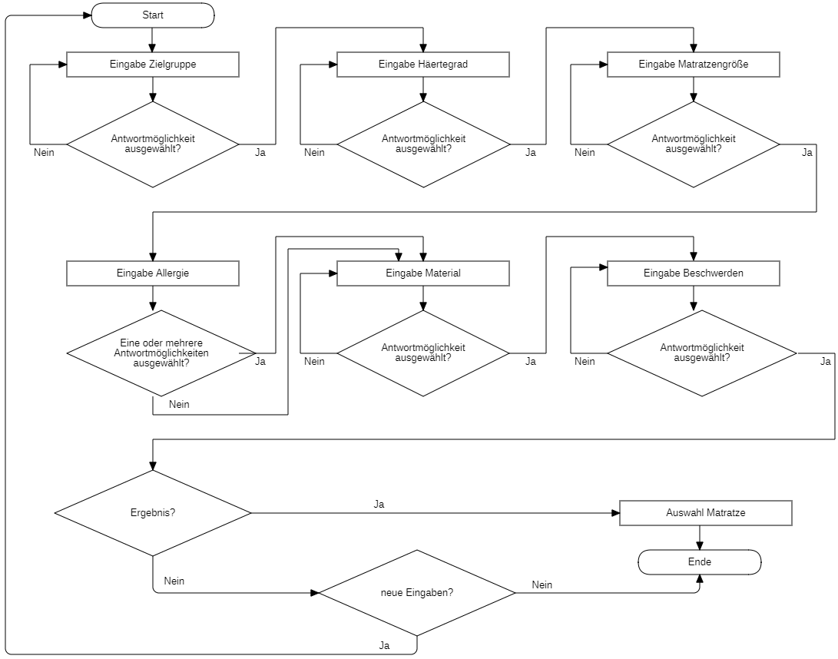
SOLL-Konzept
1
2
3
Entwurf
5
6
Einleitung
Planung
Analyse
Umsetzung
Fazit

Slide 15
Benutzeroberfläche
1
2
3
Entwurf
5
6
Einleitung
Planung
Analyse
Umsetzung
Fazit

Slide 16
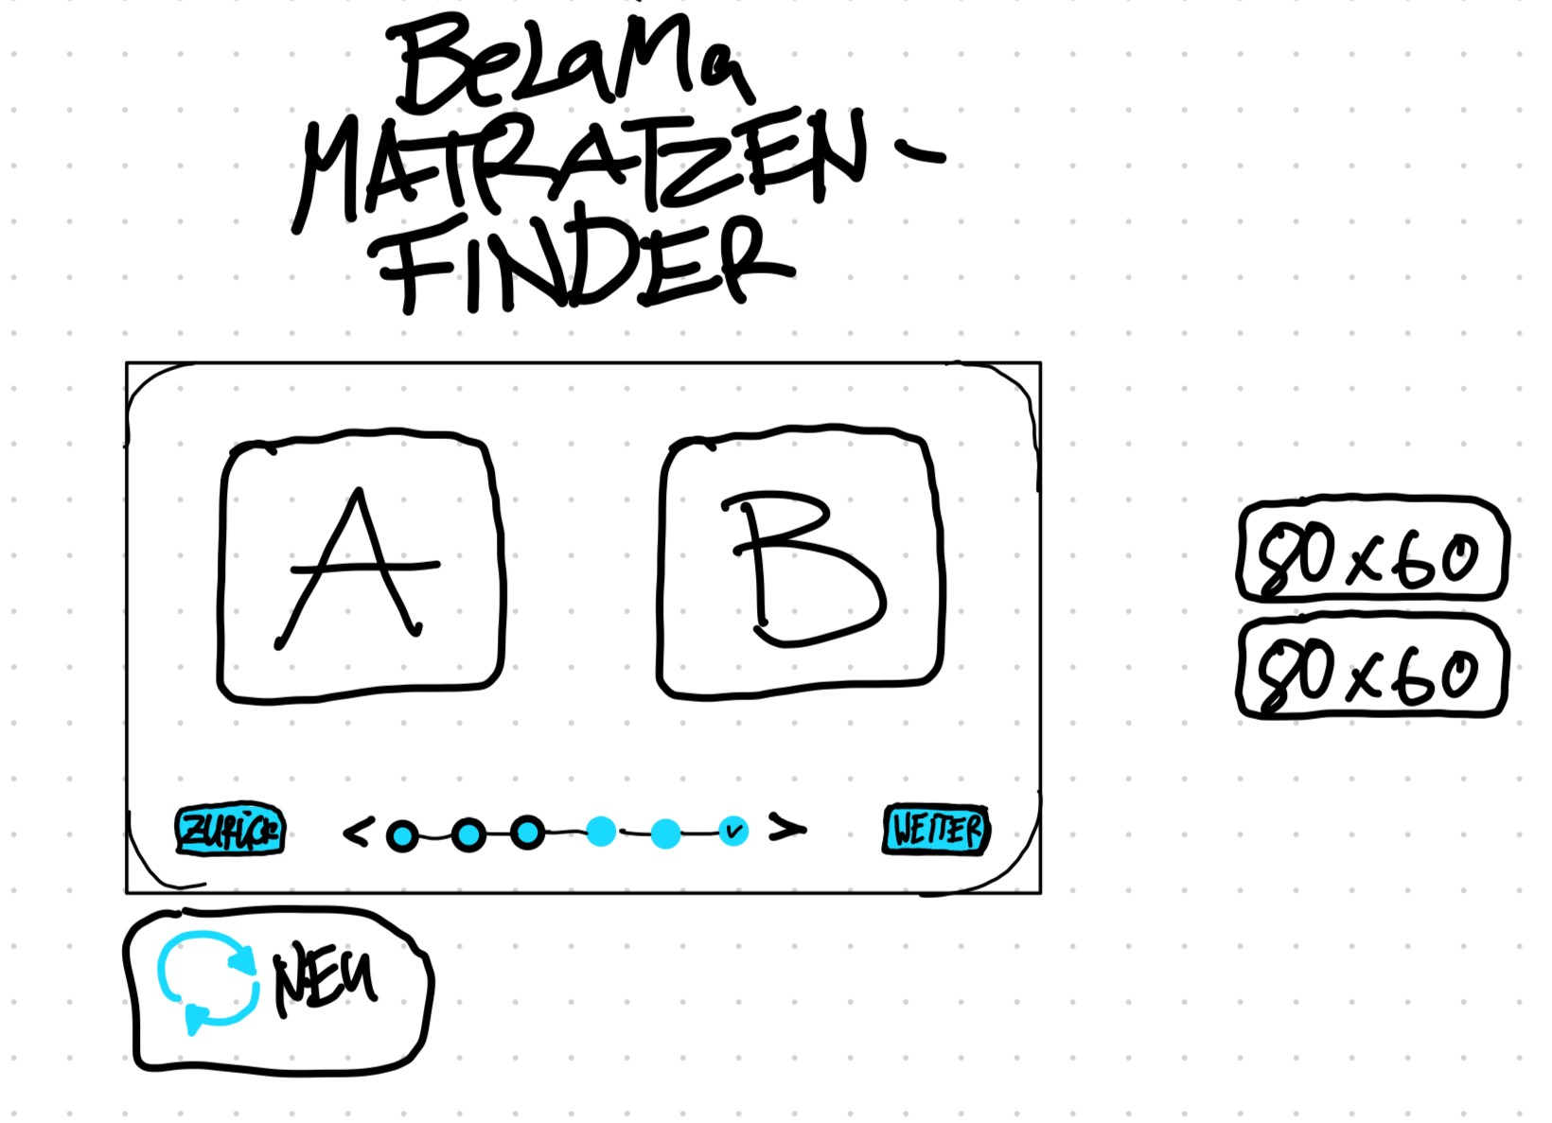
Benutzeroberfläche
1
2
3
Entwurf
5
6
Einleitung
Planung
Analyse
Umsetzung
Fazit

Slide 17
Datenbankmodell
1
2
3
Entwurf
5
6
Einleitung
Planung
Analyse
Umsetzung
Fazit

Slide 18
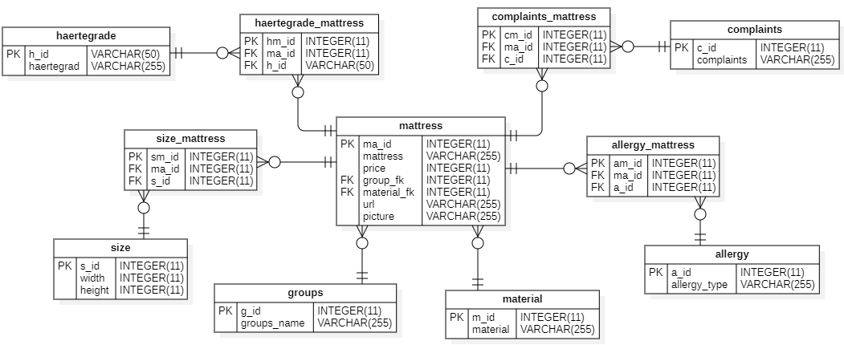
Datenbankmodell
1
2
3
Entwurf
5
6
Einleitung
Planung
Analyse
Umsetzung
Fazit

Slide 19
Datenbankmodell
1
2
3
Entwurf
5
6
Einleitung
Planung
Analyse
Umsetzung
Fazit
4
Umsetzung
Entwurf

Slide 20
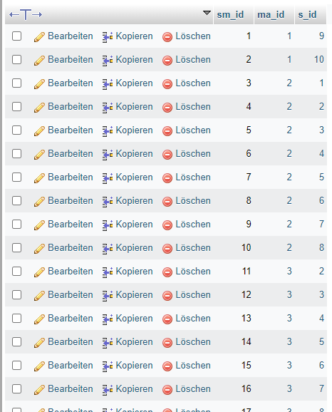
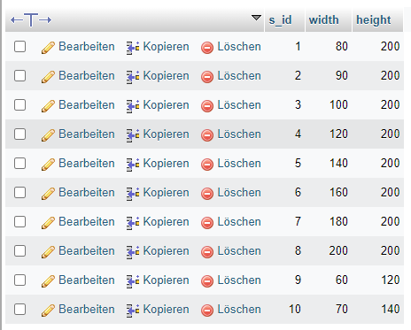
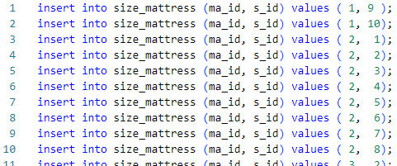
Datenbank einrichten
1
2
3
4
Umsetzung
6
Einleitung
Planung
Analyse
Entwurf
Fazit
Entwurf
5
Umsetzung

Slide 21
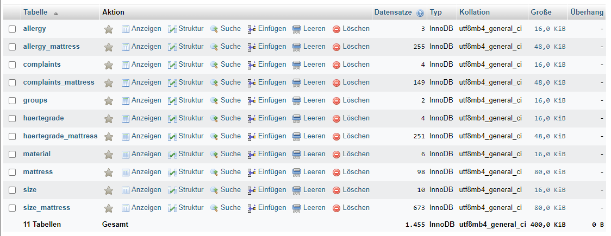
Datenbank einrichten
1
2
3
4
Umsetzung
6
Einleitung
Planung
Analyse
Entwurf
Fazit

Slide 22
Projektumsetzung
1
2
3
4
Umsetzung
6
Einleitung
Planung
Analyse
Entwurf
Fazit
5
Fazit
Umsetzung

Slide 23
Projektumsetzung
1
2
3
4
5
Fazit
Einleitung
Planung
Analyse
Entwurf
Umsetzung
Umsetzung
6
Fazit

